Slide 2
БИБЛИОТЕКА МАТЕРИАЛОВ
Витамины для здоровья

Slide 4
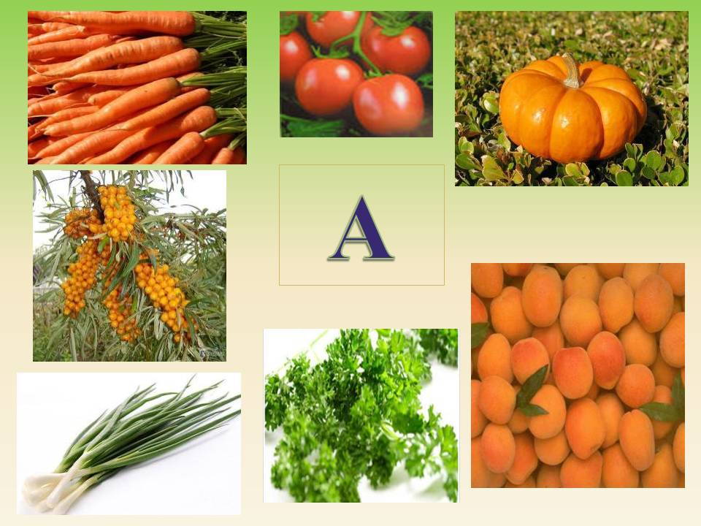
Где же витамин «А» найти,
Чтобы видеть и расти?
И морковь, и абрикосы
Витамин в себе тот носят.
В фруктах, ягодах он есть.
Их нам всех не перечесть.

Slide 6
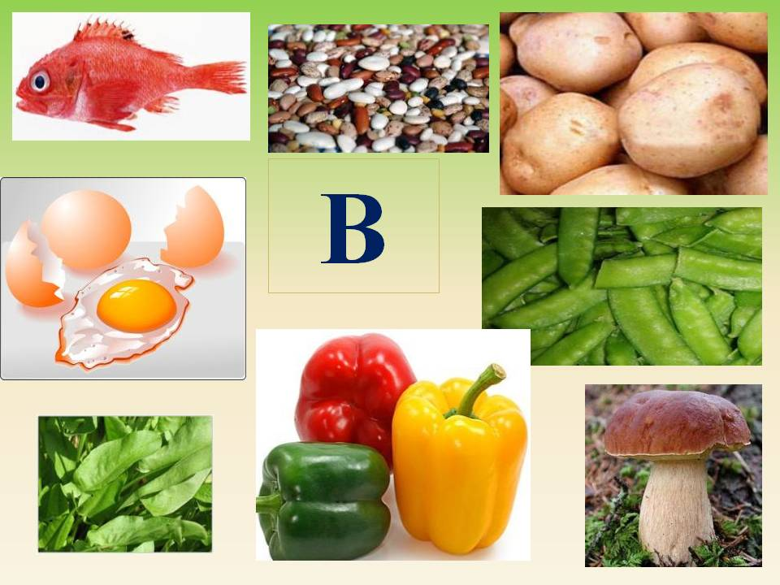
Рыба, фасоль, яйцо и картофель,
шпинат, перец, грибы…
Витамины «В» имеют
И отдать нам их сумеют.
«В» — в наружной части злаков,
Хоть он там неодинаков.
Это вовсе не беда,
Группа «В» там есть всегда.

Slide 8
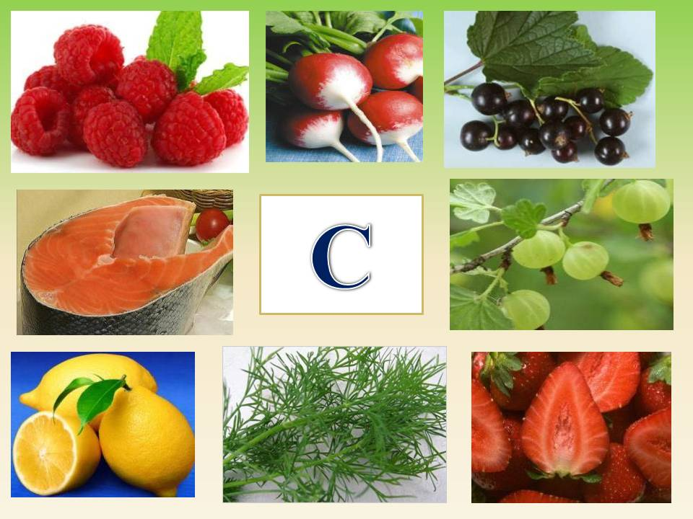
Витамин С есть в фруктах,
Он есть и во многих овощах.
Малина, крыжовник, черная смородина -
главные источники,
А еще петрушка, клубника и лимончики.

Slide 10
Витамин Д укрепляет зубы, кости,
Отгоняет от нас все напасти.
Употребляйте курицу, рыбу, масло и икру.
Располагайте свой организм к добру.

